Slide 1
Веб-приложение Планировщик задач
<p> Выполнил студент: Мишин С.С. Научный руководитель: Хадиева А.И.</p>

Slide 2
Цели проекта
Цель: разработать инструмент, который позволит пользователям более организованно и эффективно управлять своими задачами, будет напоминать о предстоящих делах и отображать статистику их выполнения.
управление задачами
организация задач
приоритеты и сроки
напоминания и уведомления
аналитика и отчетность
многопользовательская поддержка
кроссплатформенность

Slide 3
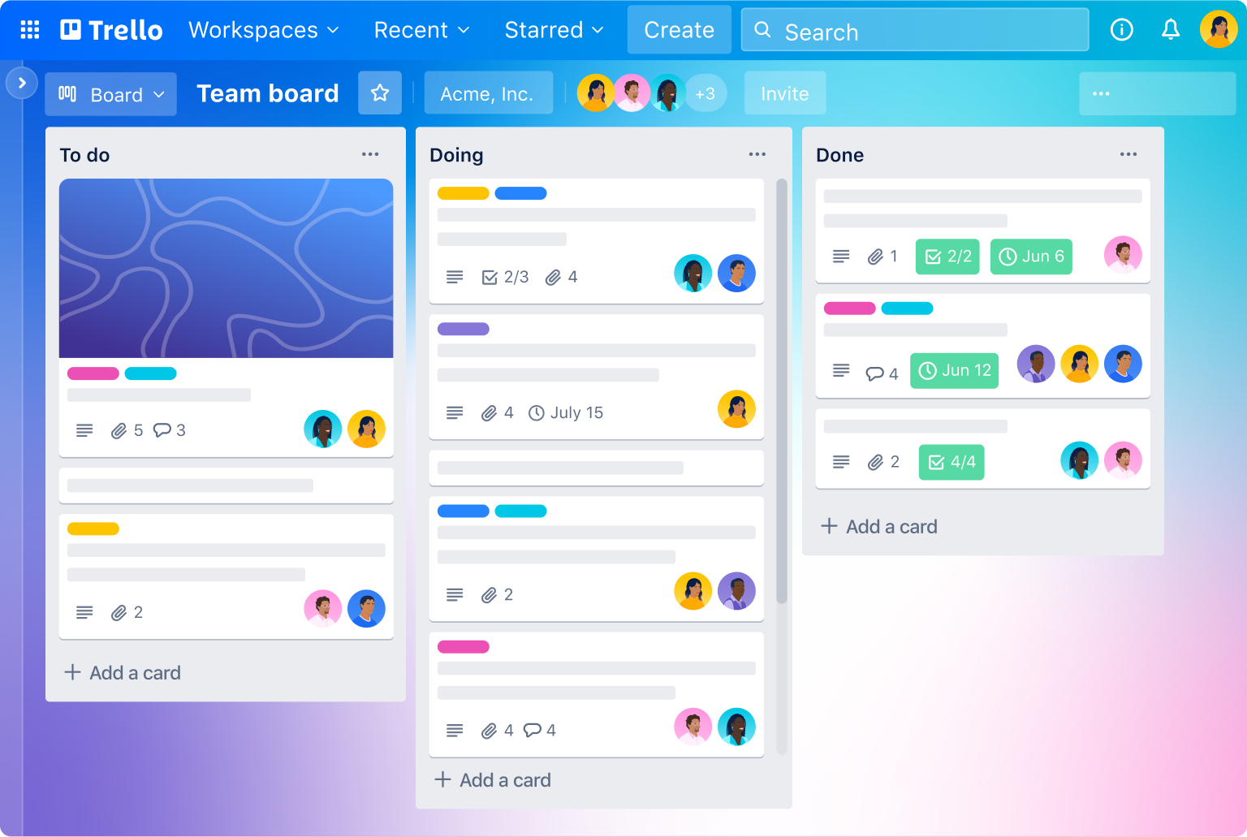
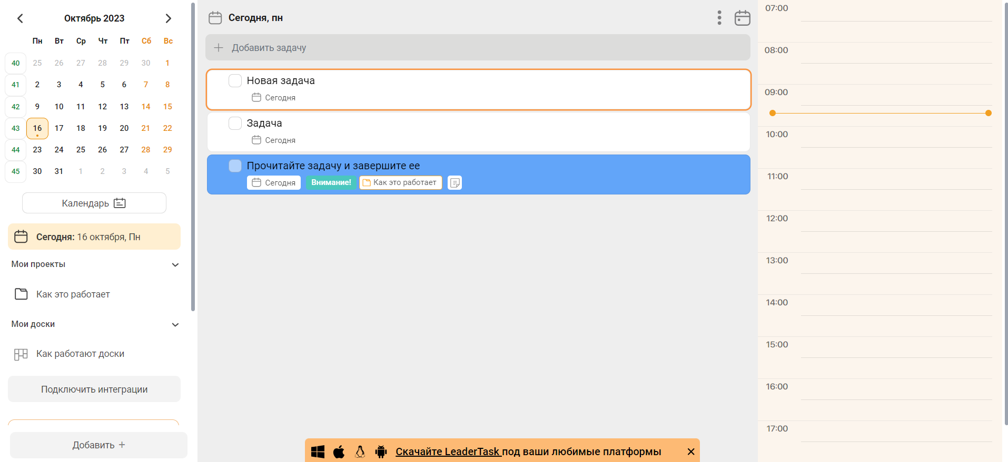
Конкуренты
Trello
Лидертаск

Slide 4
Задачи проекта
01
02
03
04
05
06
Научиться создавать полноценное веб-приложение
Составить требования к внешнему виду и функциям приложения.
Разработать дизайн приложения.
Добавить уведомления, статистику и прочее
Протестировать работу и исправить ошибки
Разработать функционал приложения.

Slide 5
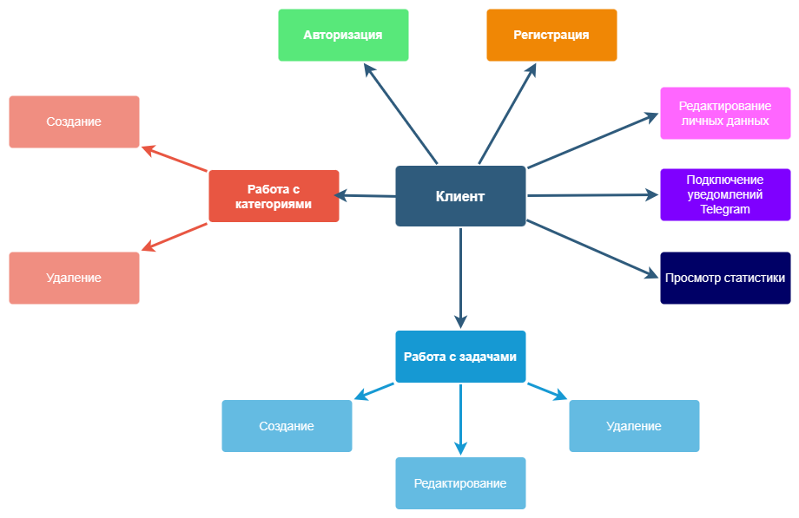
Функциональные требования

Slide 6

Нефункциональные требования
Адаптировано для любых размеров экранов
Быстрая загрузка страниц
Безопасность и конфиденциальность
Простой и удобный дизайн
Возможность обновлений и масштабирования

Slide 7
Инструменты разработки
Python
Django Framework
Aiogram
Chart.js
Selenium
Celery
Redis
Flower
Sqlite
Django ORM
HTML/CSS/JS
MDBootstrap

Slide 8
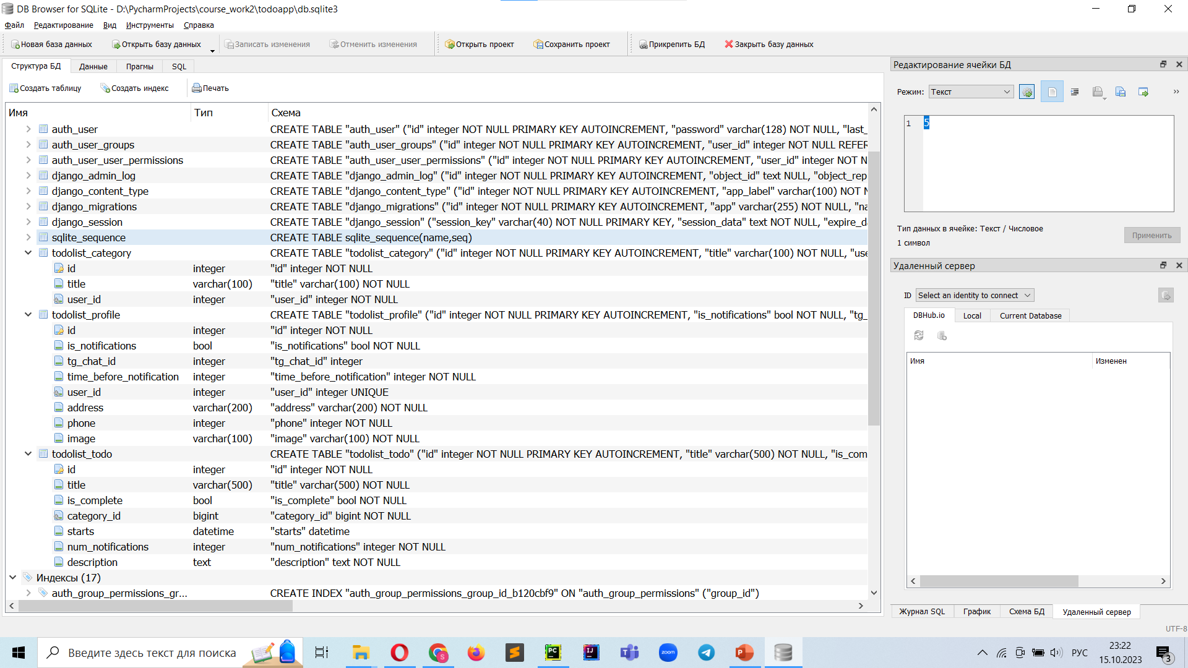
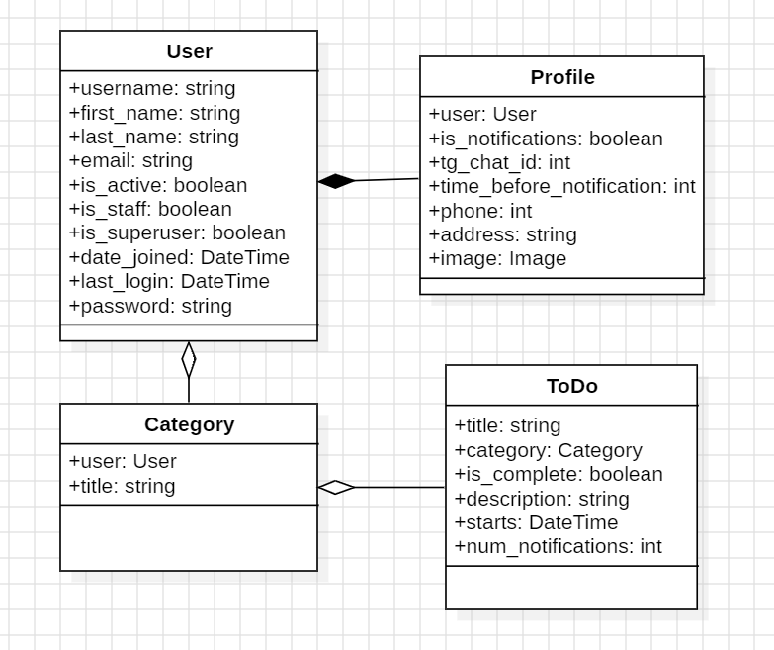
Модели БД

Slide 9
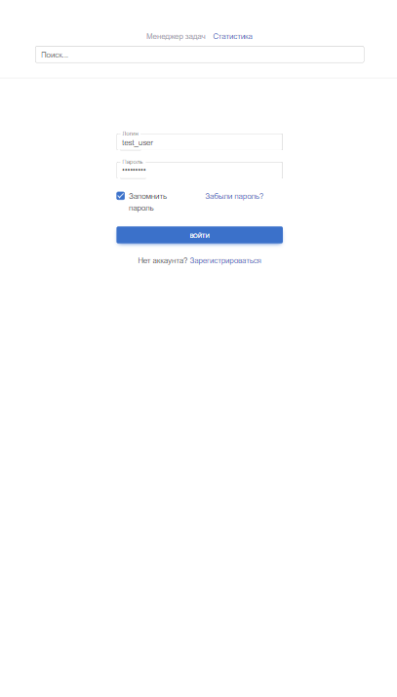
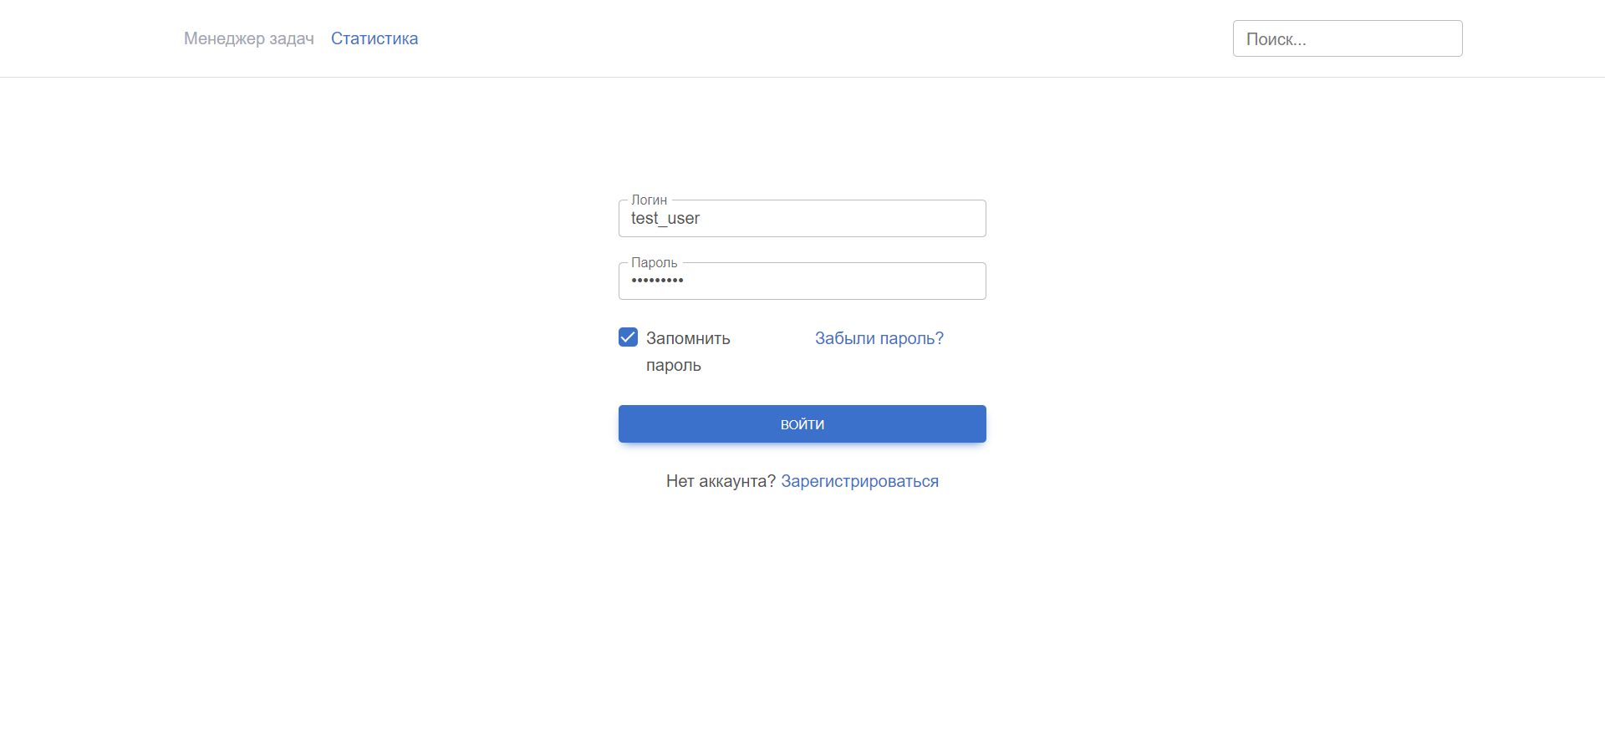
PRESENTING A WEBSITE OR AN APP?
If you are presenting a website, an internet product or an app, you can place a screenshot of it here.
1. Страница входа

Slide 10
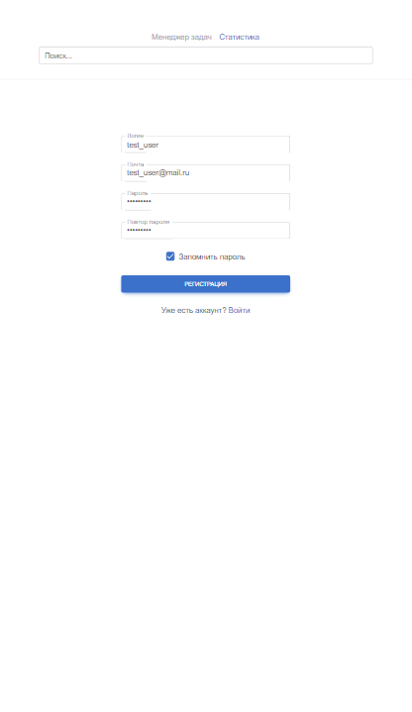
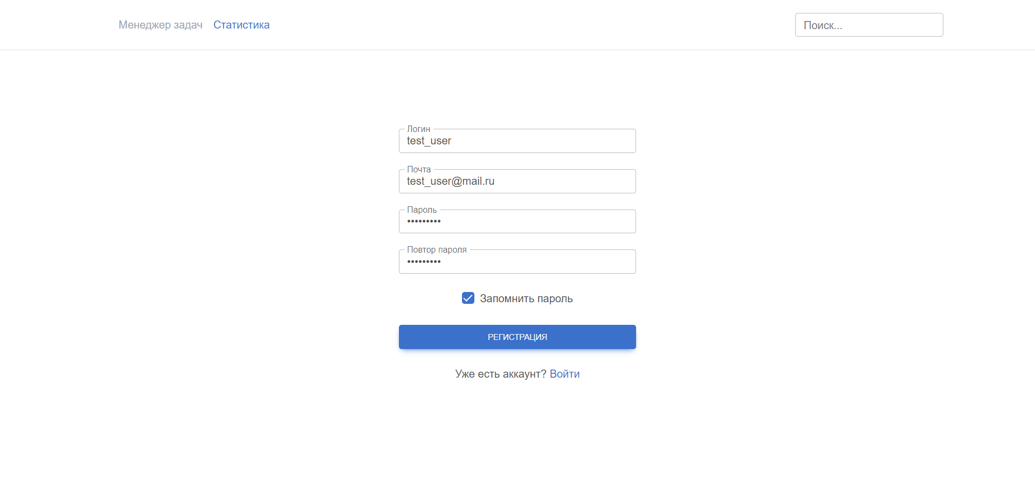
PRESENTING A WEBSITE OR AN APP?
If you are presenting a website, an internet product or an app, you can place a screenshot of it here.
2. Страница регистрации

Slide 11
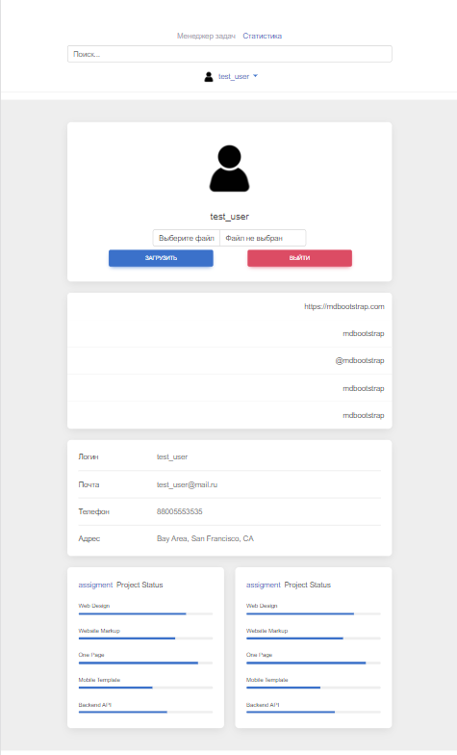
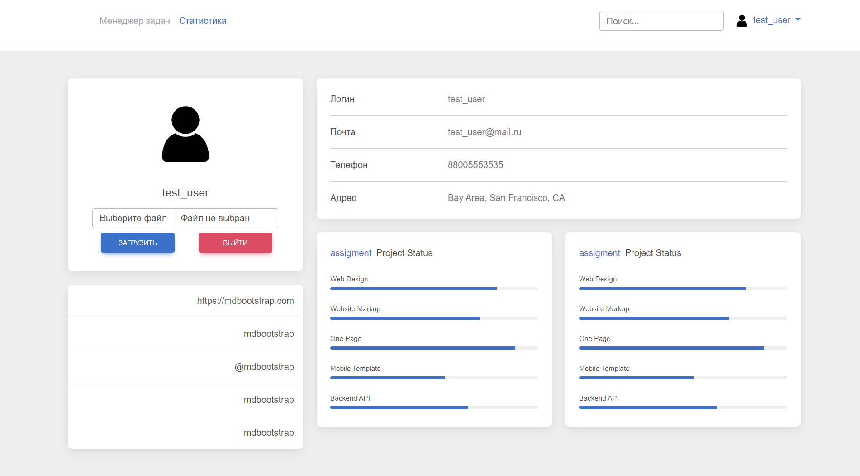
PRESENTING A WEBSITE OR AN APP?
If you are presenting a website, an internet product or an app, you can place a screenshot of it here.
3. Страница профиля

Slide 12
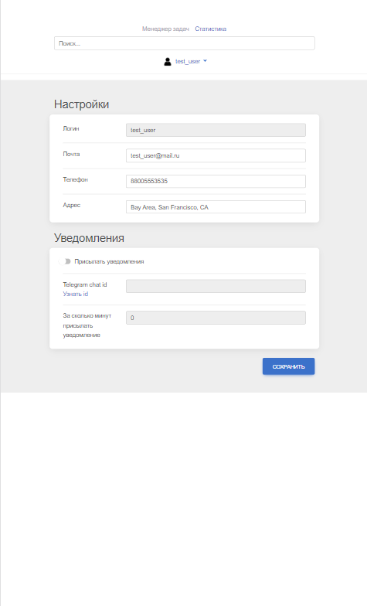
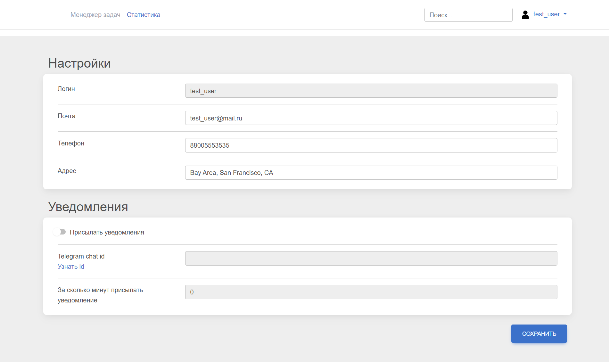
PRESENTING A WEBSITE OR AN APP?
If you are presenting a website, an internet product or an app, you can place a screenshot of it here.
4. Страница настроек

Slide 13
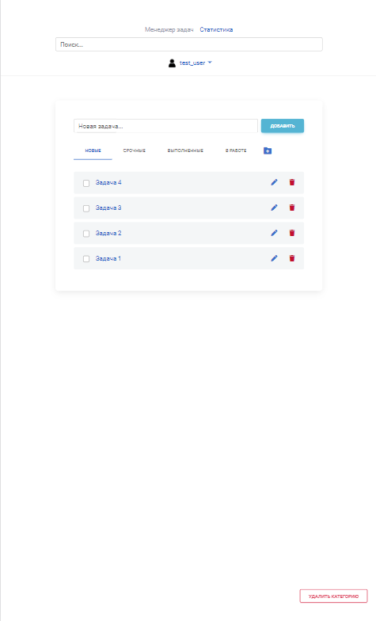
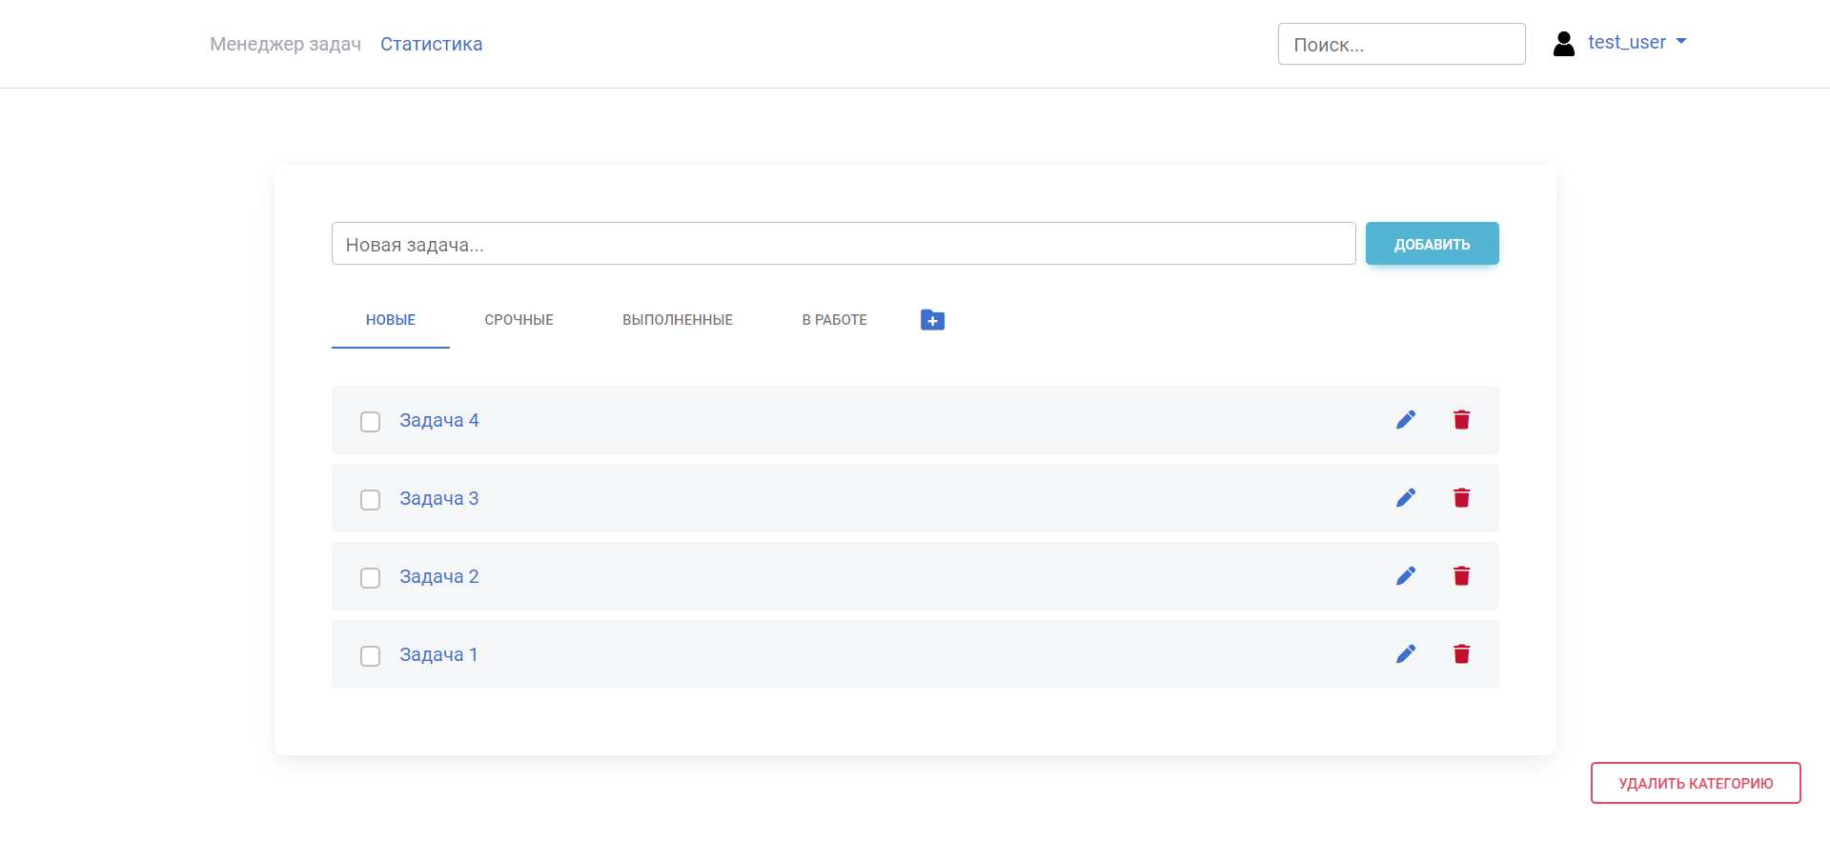
PRESENTING A WEBSITE OR AN APP?
If you are presenting a website, an internet product or an app, you can place a screenshot of it here.
5. Главная страница

Slide 14
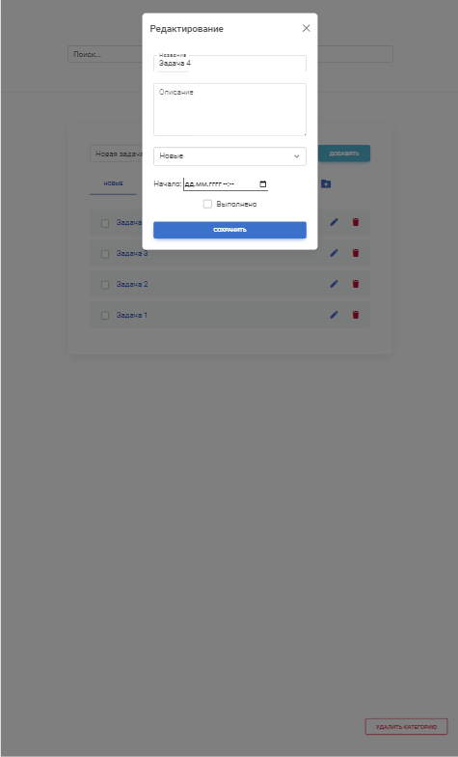
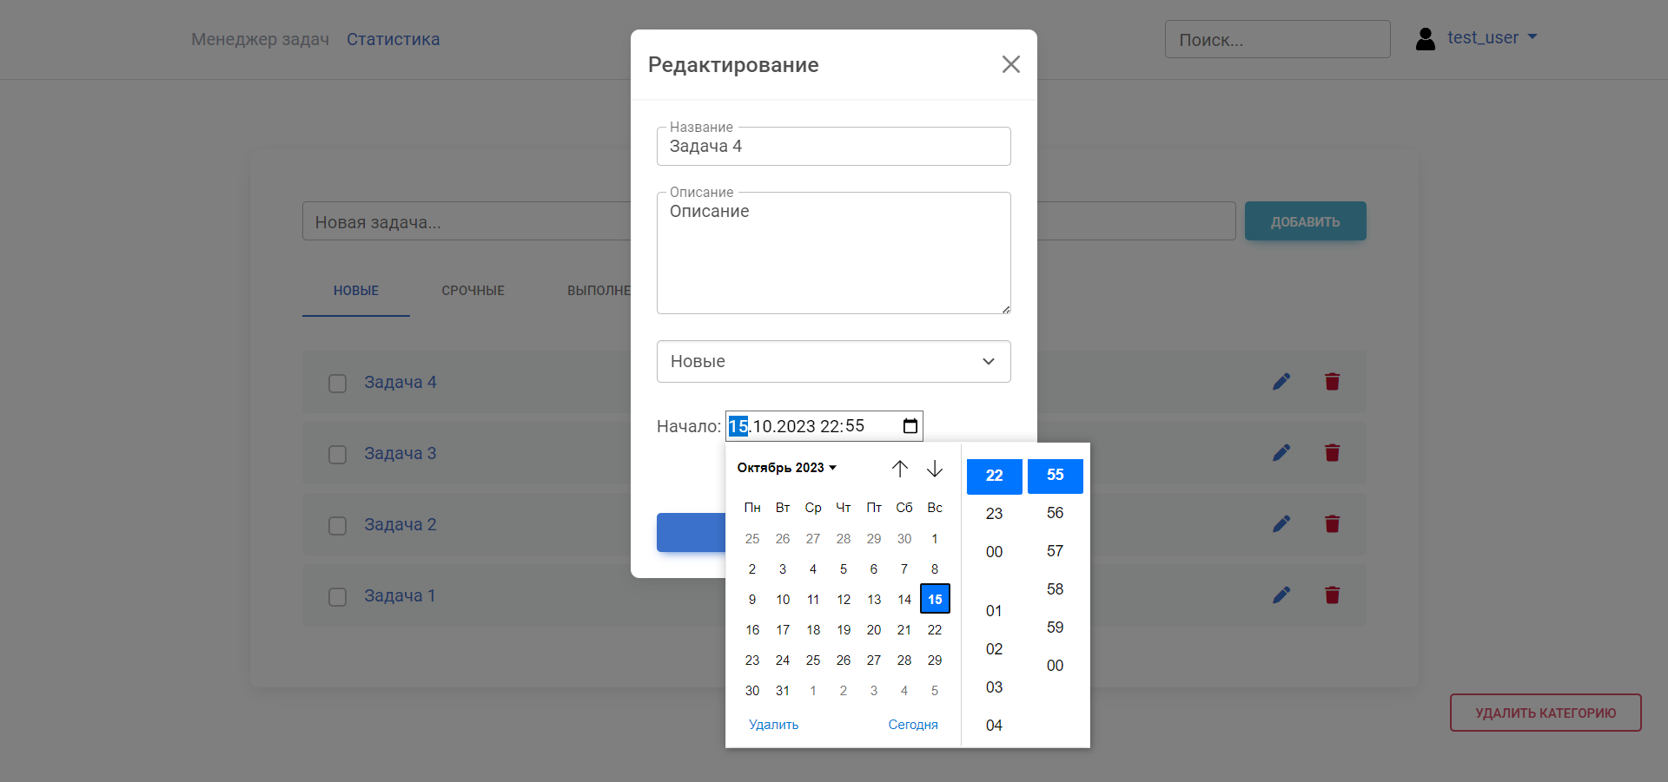
PRESENTING A WEBSITE OR AN APP?
If you are presenting a website, an internet product or an app, you can place a screenshot of it here.
6. Редактирование задачи

Slide 15
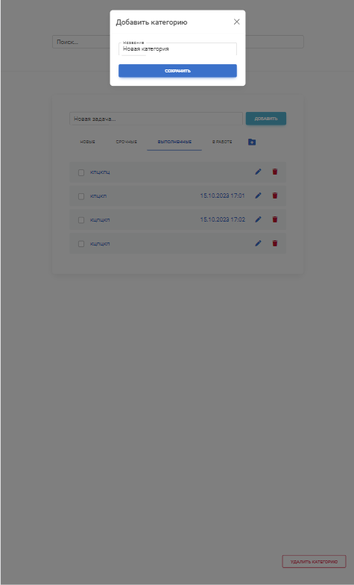
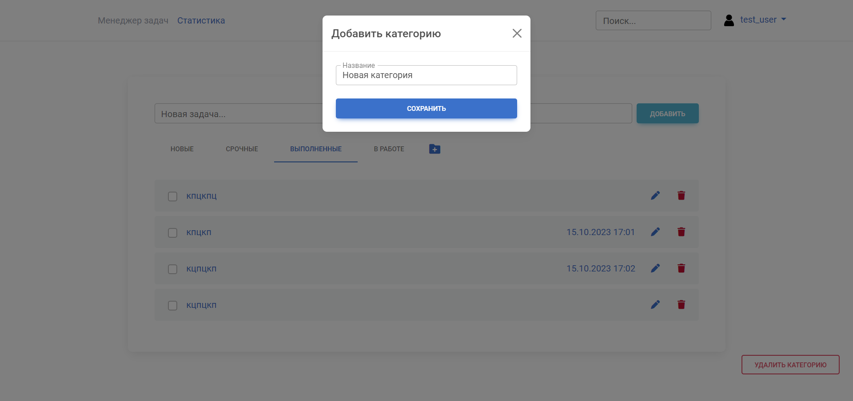
PRESENTING A WEBSITE OR AN APP?
If you are presenting a website, an internet product or an app, you can place a screenshot of it here.
7. Добавление новой категории

Slide 16
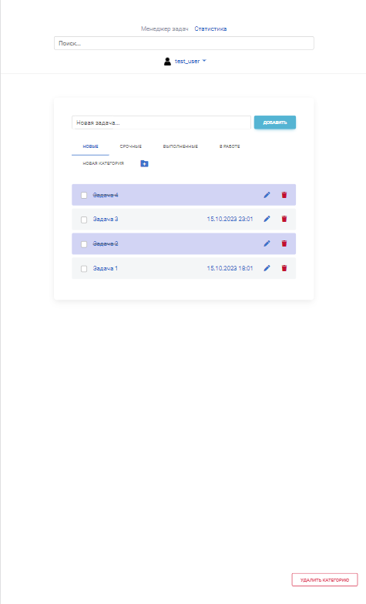
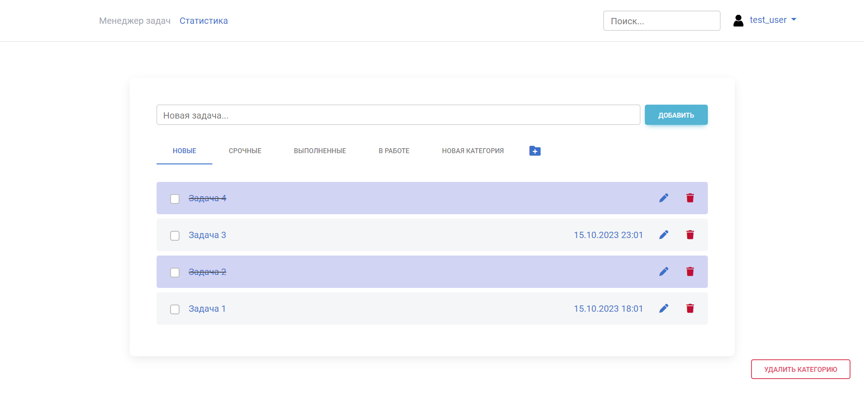
PRESENTING A WEBSITE OR AN APP?
If you are presenting a website, an internet product or an app, you can place a screenshot of it here.
8. Добавление новой категории

Slide 17
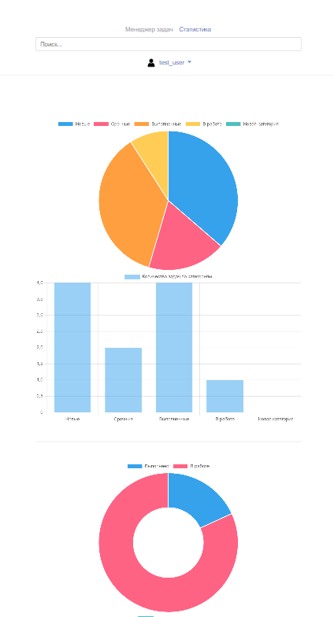
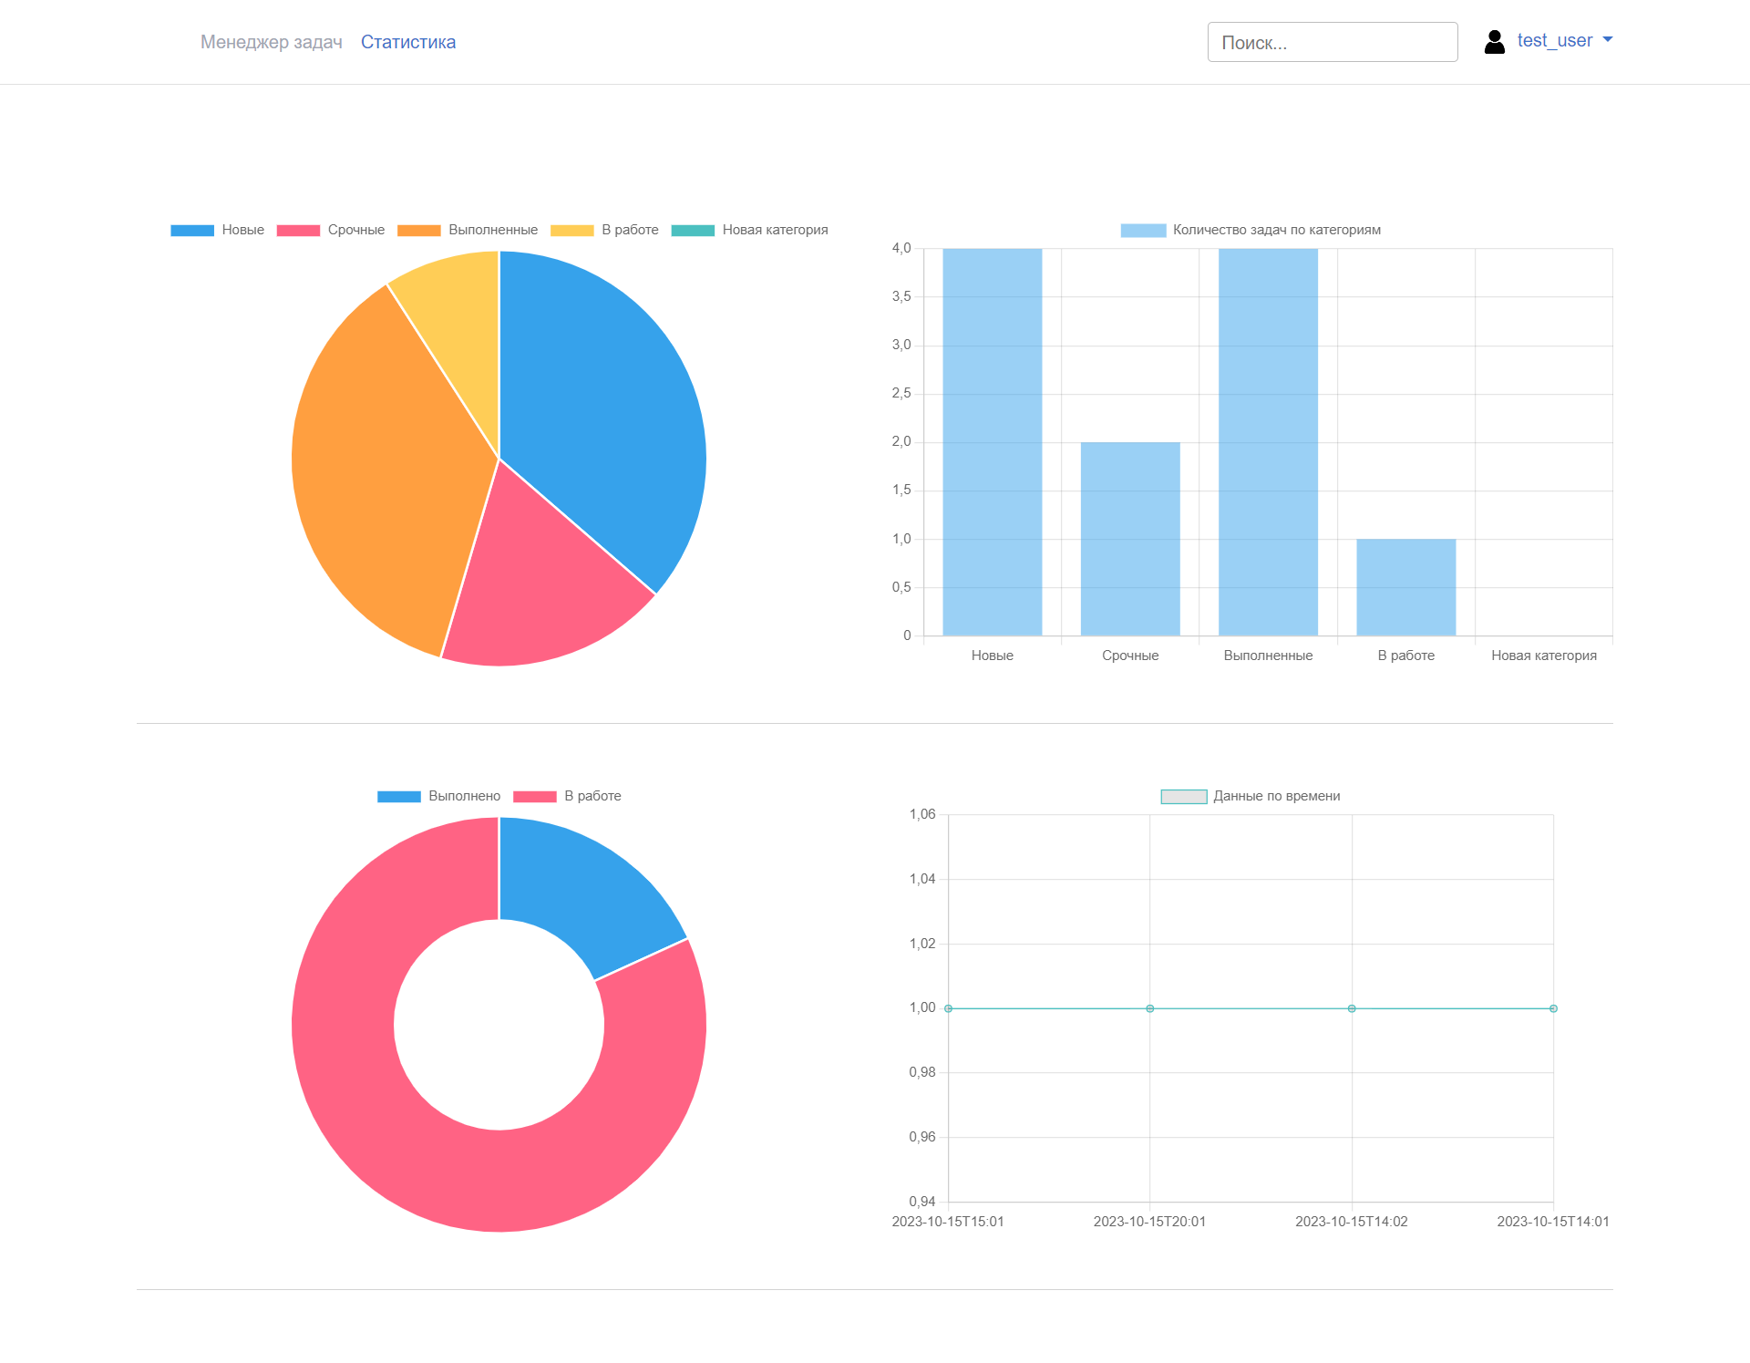
PRESENTING A WEBSITE OR AN APP?
If you are presenting a website, an internet product or an app, you can place a screenshot of it here.
9. Статистика

Slide 18
Итоги
Разработан инструмент, который позволяет пользователям эффективно и гибко управлять своими задачами, напоминает о предстоящих делах и отображает статистику и работает в многопользовательском режиме.

Slide 19


СПАСИБО!
@mishinstepan
Остались ли вопросы?

